Slide 1
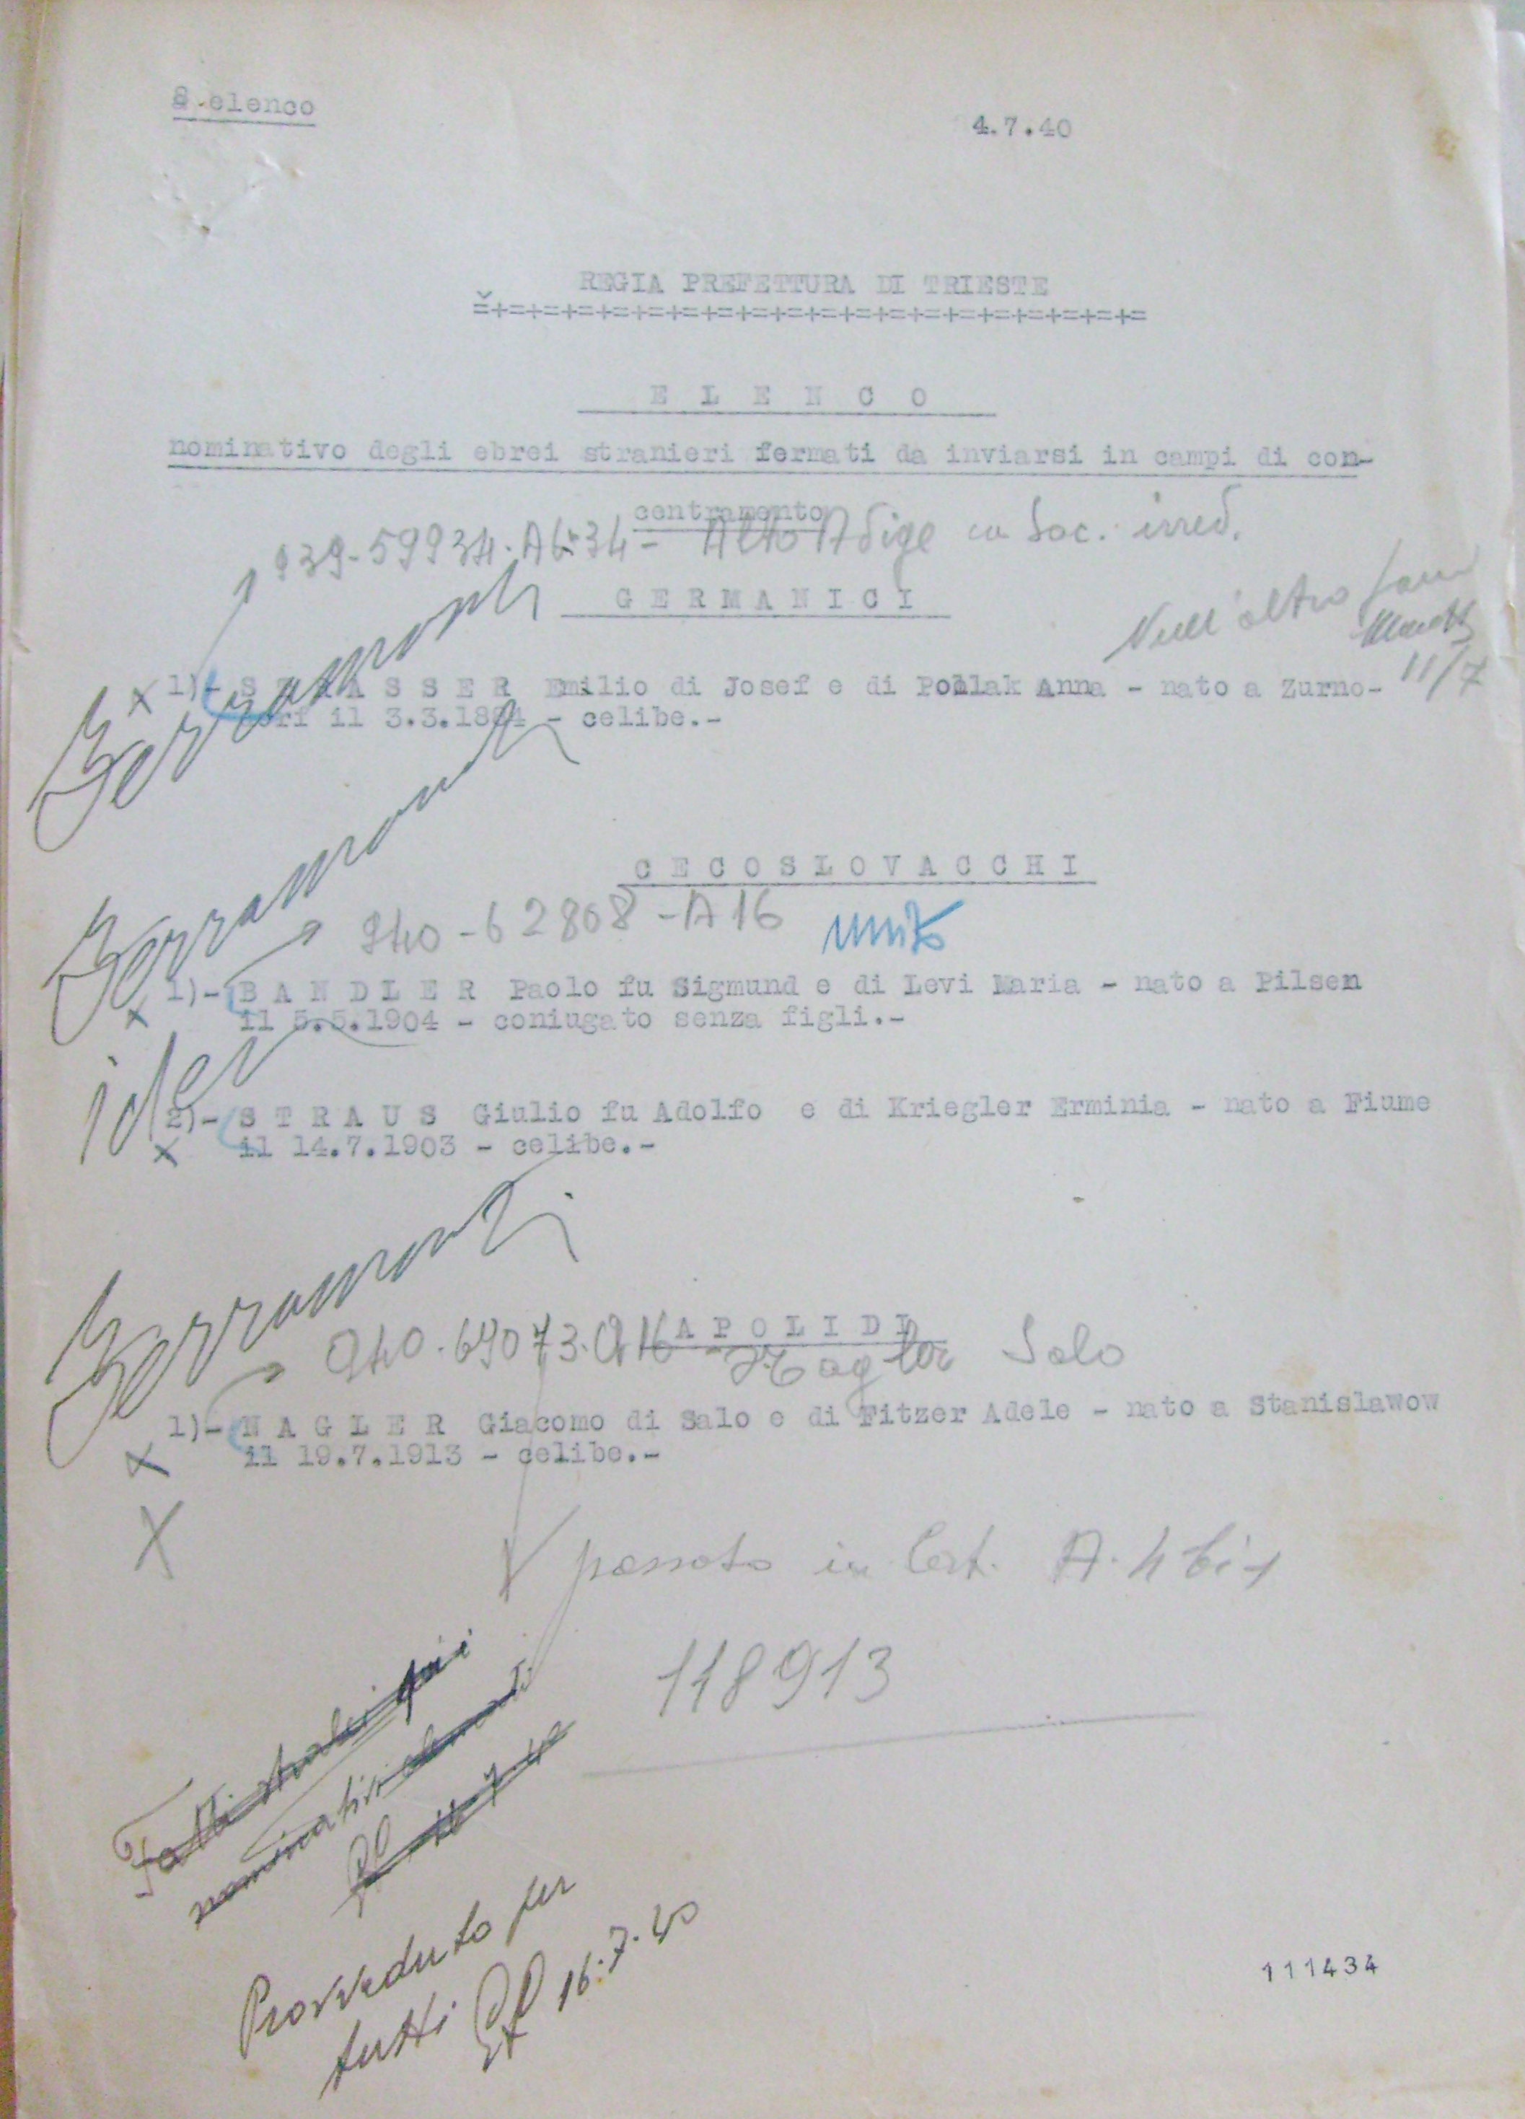
For Ferramonti 7Ox25
Convegno Storico Internazionale in occasione del 7O° Anniversario della Liberazione di Ferramonti)
e del 25° Anniversario della Fondazione Ferramonti
EBREI STRANIERI INTERNATI A FERRAMONTI
Tracce per la ricerca
Roma, 24 Aprile 2O13 Centro ebraico Il Pitigliani

Slide 2
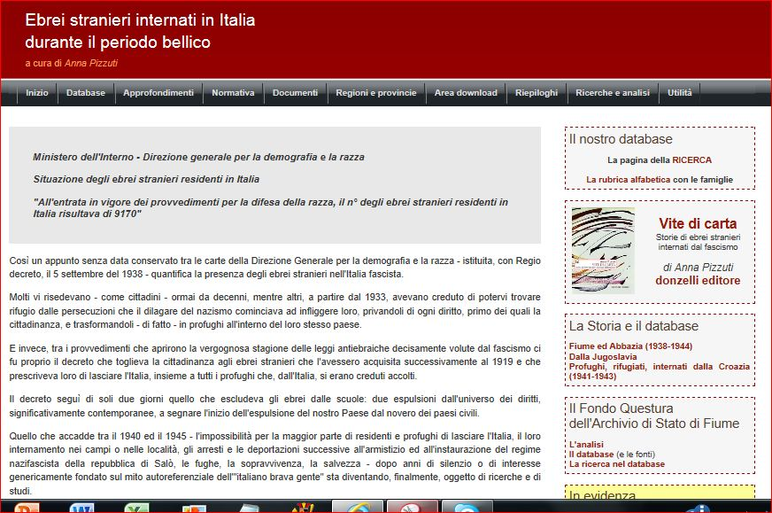

Slide 3
PRESENZE INDIVIDUATE IN AGGIUNTA ALLA FONTE PRINCIPALE
Fonte principale: Francesco Folino "Ferramonti un lager di Mussolini - Gli internati durante la guerra" - Edizioni Brenner – Cosenza: individuate 2896 presenze di ebrei stranieri
Altre fonti: individuate 320 presenze non registrate nella fonte principale
Elenchi di ebrei stranieri internati a Ferramonti provenienti da: Bengasi, Rodi, Kavaja, Spalato
Arrivi e trasferimenti nel/dal campo di Ferramonti in ACS,PS,A4bis (Stranieri internati) b.3.f.4/2
Richieste di internati in: UCEI,AUCII, serie Delasem, b.45 D, f.45-D6 e b.45E, f.45-E7
Quietanze per sussidio firmate dagli internati nel campo di Ferramonti al 31.10.1942 in: AS-CS, Fondo Prefettura, serie gabinetto, B.32,f.14
Liste di depositi bancari,custodia beni, certificati di nascita, di morte, di matrimonio, atti giudiziari relativi agli internati a Ferramonti (1943) (Prof. Mario Rende)
Relazioni sulle spese effettuate per il trasporto degli internati da Viterbo a Ferramonti (1941-1943) in AS - VT, Fondo Questura b.529
Leonardo Falbo "Non solo Ferramonti - Ebrei internati in provincia di Cosenza (1940-1943)" Luigi pellegrini Editore
Testimonianze e documenti reperiti nel Fondo Archivistico di Israel Kalk in http://www.cdec.it/Fondo_kalk/

Slide 4
DATI COMPLESSIVI
 | F | M | T
Ebrei stranieri internati passati per il campo di Ferramonti | 992 | 2207 | 3199
Internati non trasferiti in altre sedi | 478 | 1247 | 1725*
Ebrei stranieri trasferiti dal campo di Ferramonti | 514 | 969 | 1474
Ebrei stranieri emigrati durante l’internamento a Ferramonti | 11 | 20 | 12
Ebrei stranieri prosciolti dall’internamento | 4 | 10 | 8
Ebrei stranieri nati a Ferramonti | 10 | 15 | 25
Ebrei stranieri deceduti a Ferramonti | 8 | 22 | 30
Ex internati di cui si conosce la residenza dopo la liberazione (1944-1945) | 517 | 1164 | 1756**
* Questa cifra è sicuramente superiore a quella registrata al momento dell’ingresso nel campo delle truppe inglesi. Contiene, infatti, anche 39 presenze di cui manca la data, 10 ferme al 1941, 58 ferme al 1942.
** Il numero comprende anche ex internati trasferiti da Ferramonti durante l’internamento

Slide 5
NAZIONE DI NASCITA DEGLI INTERNATI (PREVALENTE)
 | TUTTI GLI INTERNATI | RIMASTI | TRASFERITI
POLONIA | 712 | 508 | 151
JUGOSLAVIA | 575 | 361 | 214
AUSTRIA | 485 | 233 | 262
GERMANIA | 457 | 204 | 268
CECOSLOVACCHIA | 431 | 326 | 105
UNGHERIA | 111 | 69 | 42

Slide 6
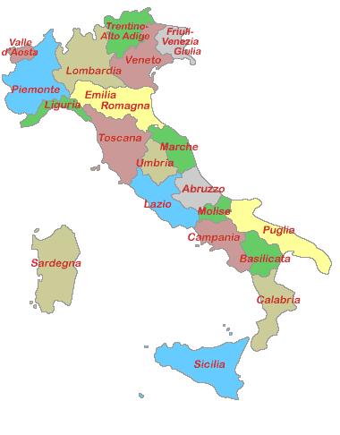
PRIMA SEDE DI INTERNAMENTO A FERRAMONTI
(EBREI STRANIERI GIA’ RESIDENTI IN ITALIA)
Milano
Trieste
Provincia del Carnaro
Genova
Roma

Slide 7
PRIMA SEDE DI INTERNAMENTO A FERRAMONTI
DEGLI EBREI STRANIERI RESIDENTI IN ITALIA
20 giugno 1940 – 10 settembre 1943
PROVENIENZA | 1940 | 1941 | 1942 | 1943 | TOTALI
MILANO | 245* | 120 | 20 | 2 | 387
GENOVA | 53** | 11 | 2 | 2 | 82
CARNARO | 49*** | 3 | 3 |  | 55
ROMA | 49 | 7 | 4 | 2 | 62
TRIESTE | 17 | 8 | 1 |  | 26
ALTRE PROVINCE | 21 | 18 | 13 | 2 | 54
*La cifra comprende anche 83 internati la cui data di arrivo a Ferramonti è presumibilmente situata nel 1940
**La cifra contiene anche 17 internati la cui data di arrivo a Ferramonti è presumibilmente situata nel 1940
*** La cifra contiene anche 6 internati la cui data di arrivo a Ferramonti è presumibilmente situata nel 1940

Slide 8
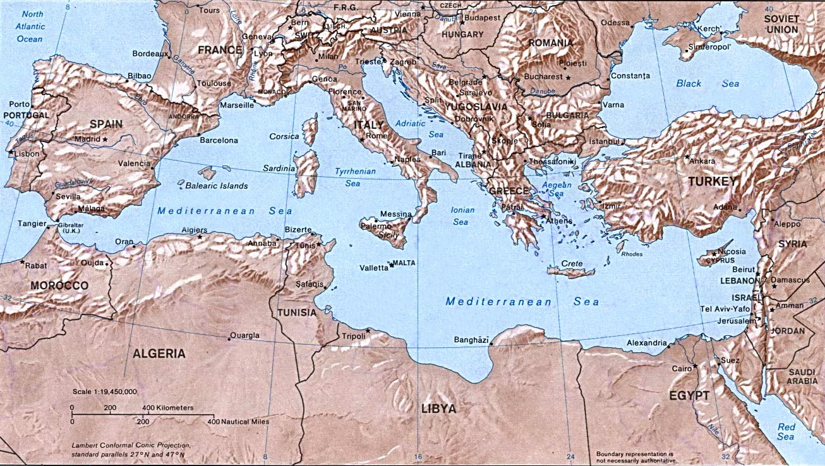
I «gruppi» di ebrei stranieri internati a Ferramonti provenienti da fuori dell’Italia
Lubiana 293
Dalmazia 181
Kavaja 188
Rodi 505
Gruppo Bengasi 302
Vedi tabella successiva

Slide 9
I «gruppi» di ebrei stranieri internati a Ferramonti provenienti da fuori dell’Italia
PROVENIENZA | DATA ARRIVO | NUMERO
Bratislava - Rodi | 12.02.1942/27.03.1942 | 505
Bengasi | 16.09.1940 | 302
Lubiana | 31.07.1941 | 294 (81+213)*
Kavaja | 27.10.1941 | 188
Spalato** | Primi mesi 1943 | 181
Susak | Fine 1941 | 35 (22 + 17) ***
Altri |  | 3
Lubiana: solo 81 internati fanno parte del «gruppo» di residenti nella provincia o profughi, internato in Italia il 31.07.1941 per ordine dell’Alto Commissario Grazioli
Spalato: si tratta di parte di quei profughi internati dalla Dalmazia in varie regioni dell’Italia del Nord per ordine del governatore Bastianini, i quali successivamente furono trasferiti a Ferramonti da alcune delle prime sedi di internamento
Susak: la cifra comprende i 22 internati direttamente da Susak e 17 dei 116 profughi già respinti alla frontiera della Provincia del Carnaro che, però, riescono a entrare e a essere inviati in internamento in Italia
Da aggiungere anche 10 internati i cui nomi risultano presenti in vari elenchi (Lubiana, Rodi, Jugoslavia) ma della cui data di arrivo o della stessa presenza non si ha sicura documentazione

Slide 10
DAI CAMPI E DALLE LOCALITA’ DI INTERNAMENTO (PREVALENTI)
PROVENIENZA | DAI CAMPI (377) | DALLE LOCALITA’(330)
Campagna | 123
Isola del Gran Sasso | 65
Alberobello | 46
Notaresco | 27
Agnone | 30
Tortoreto | 23
Vinchiaturo | 16
Asti |  | 110
Aosta |  | 71
Viterbo |  | 104
Cosenza |  | 18
Potenza |  | 6

Slide 11
LA DEPORTAZIONE
PROVENIENZA | Numero
Internati che erano residenti in Italia al 1940 | 159
Internati provenienti da fuori dell’Italia | 71
Provenienza non nota | 38
Totale | 268
PROVINCIA | Numero
Lucca | 46
Grosseto | 25
Rovigo | 26
Belluno | 22
Vicenza | 21
Bergamo | 11
Verona | 10
Parma | 10
L’Aquila | 9
Rieti | 9
Frosinone | 8
Chieti | 8

Slide 12
LA SALVEZZA (1944 – 1945)
SEDE | Rimasti a Ferramonti | Trasferiti da Ferramonti
Campi UNRRA | 373 | 255
Palestina | 234 | 27
Fort Ontario | 220 | 84
Svizzera | 11 | 124
Rimasti a Ferramonti | 37 | 6
Varie | 38 | 196
NON NOTA | 770 | 748
Molti degli ex internati che erano stati trasferiti da Ferramonti raggiungono le sedi della salvezza attraversando le zone ancora occupate dai nazifascisti e le stesse linee di combattimento

Slide 13
SEDE | Rimasti a Ferramonti | Trasferiti da Ferramonti
Campi UNRRA
Palestina (1944)
Fort Ontario (USA)
Svizzera
Nel campo di Ferramonti
Località italiane
Non nota

Slide 14
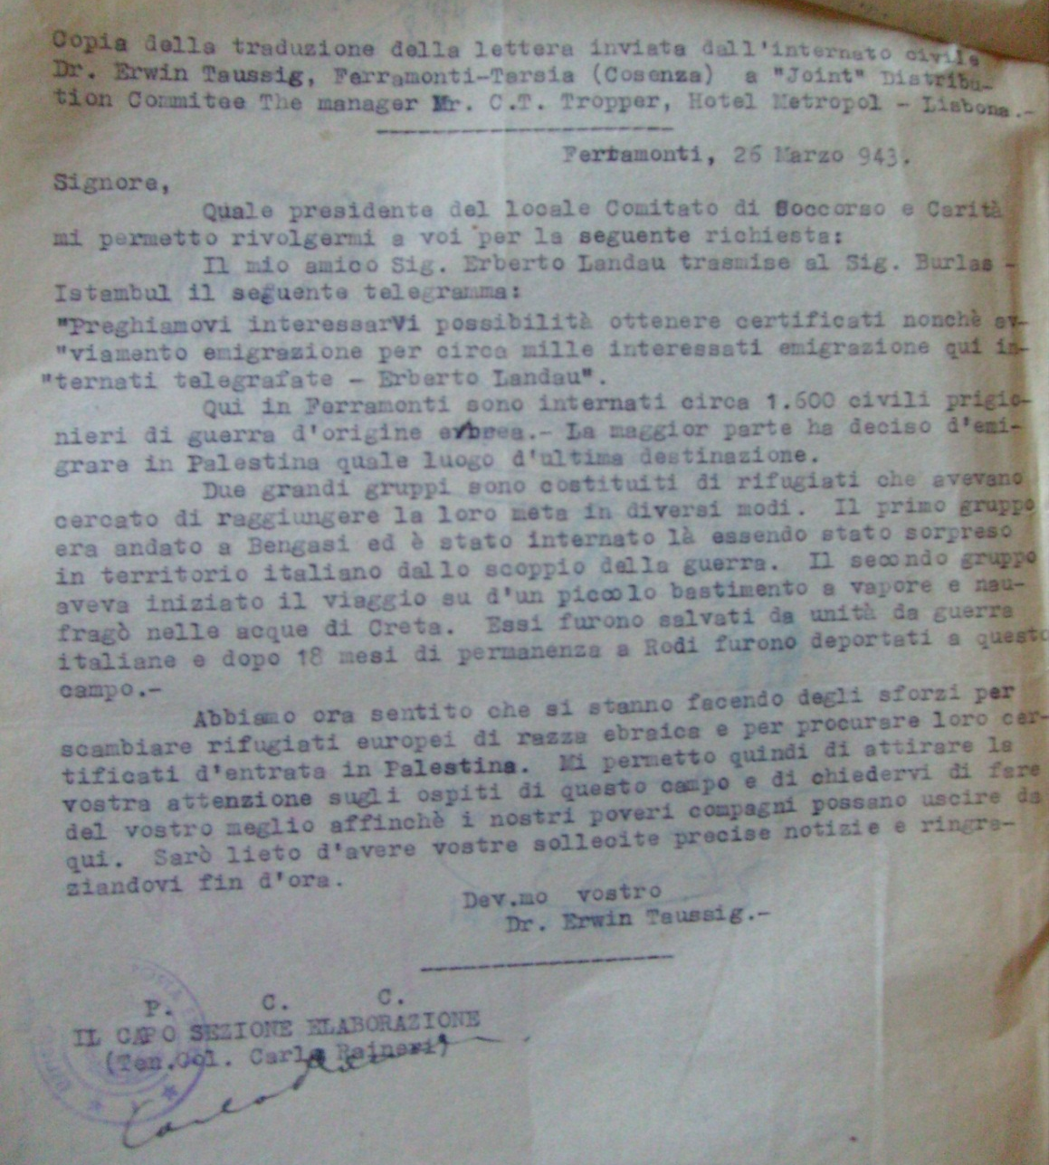
Copia della lettera inviata dall’internato dottor Erwin Taussig, Ferramonti – Tarsia a «Joint»
Distribution Committee The manager Mr C.T. Tropper, Hotel Metropol –
Ferramonti 26 marzo 943
« Quale presidente del locale Comitato di
Soccorso e Carità mi permetto di rivolgermi
a voi per la seguente richiesta.
Qui a Ferramonti sono internati circa 1600
civili prigionieri di guerra d’origine ebrea.
[…] La maggior parte ha deciso di emigrare in
Palestina quale luogo d’ultima destinazione.
Due grandi gruppi sono costituiti di rifugiati
che avevano cercato di raggiungere la loro
meta in diversi modi. Il primo gruppo era
andato a Bengasi […] Il secondo gruppo
aveva iniziato il viaggio su d’un piccolo
battello a vapore […]
Abbiamo ora sentito che si stanno facendo
degli sforzi per scambiare rifugiati europei
di razza ebraica e per procurare loro certificati
d’entrata in Palestina. Mi permetto quindi di
attirare la vostra attenzione sugli ospiti di
questo campo e di chiedervi di fare del vostro
meglio affinchè i nostri poveri compagni
possano uscire da qui.»
ACS,PS,A4bis (Stranieri internati) b.3, corrispondenza censurata

Slide 15
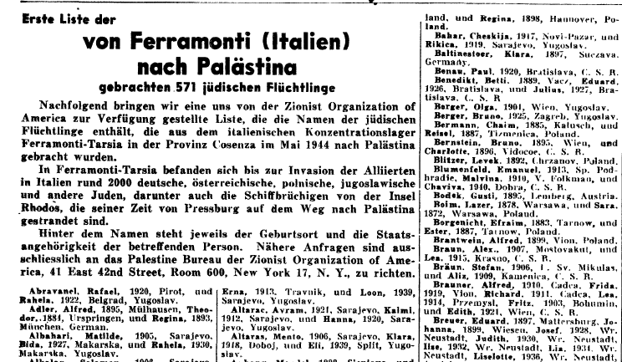
Lista di 571 profughi ebrei partiti da Ferramonti (Italia) per la Palestina - maggio del 1944
Sulla nave salgono, oltre a 14 internati provenienti da Bengasi e a 176 provenienti da Rodi, anche 13 internati provenienti da Lubiana e 7 provenienti da Spalato
Aufbau ,28 luglio 1944 e 4 agosto 1944. La rivista è reperibile in http://deposit.dnb.de/online/exil/exil.htm

